Slide 1
IBM Cloud
VMware（VCF for Classic）用
ヒアリングシート記入時の注意事項
(20250303版)
2025年 3月
株式会社イグアス
パートナービジネス事業部
クラウド＆ AI営業開発部

Slide 2
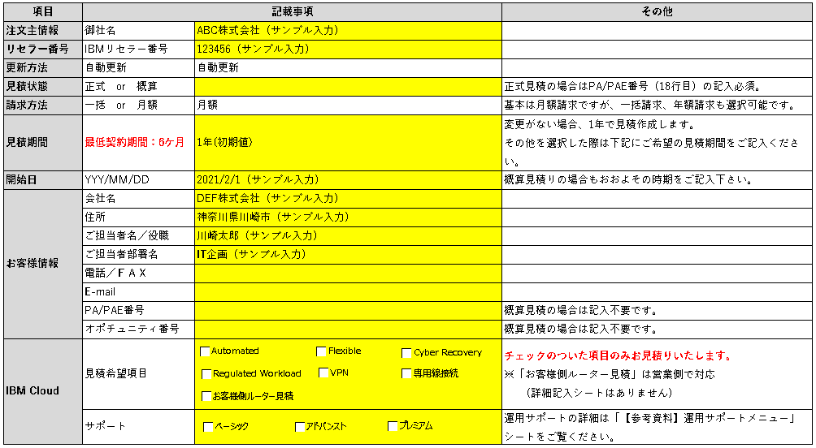
【必須】見積必要情報
●見積期間をご選択ください。その他を選択された場合は右欄の（ ）内に希望期間をご記入ください。
※最低契約期間は6ケ月
●概算見積の場合もおおよその時期で構わないので開始日をご記入ください。
●正式見積の場合はPA/PAE番号・オポチュニティ番号が必要となりますのでご記入ください。
●見積希望項目は見積が必要となる項目にチェックを入れてください。※チェックのついた項目のみお見積りいたします。つけ忘れにご注意ください。
●IBM Cloudサポートは本番利用を想定されている場合は「アドバンスト」サポートのご利用を推奨します。 ※ベーシックサポートは標準提供

Slide 3
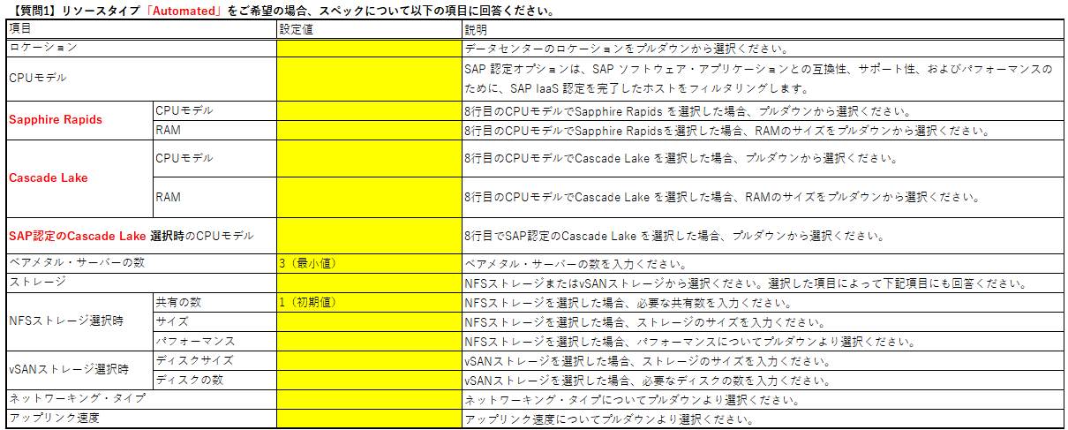
Automated 質問1
説明欄をご参考のうえ、各項目にご回答ください。
ヒアリングシートにも記載のとおり、
SAP認定のCascade Lakeを選択された場合はvSANストレージの選択は不可となりますためご注意ください。

Slide 4
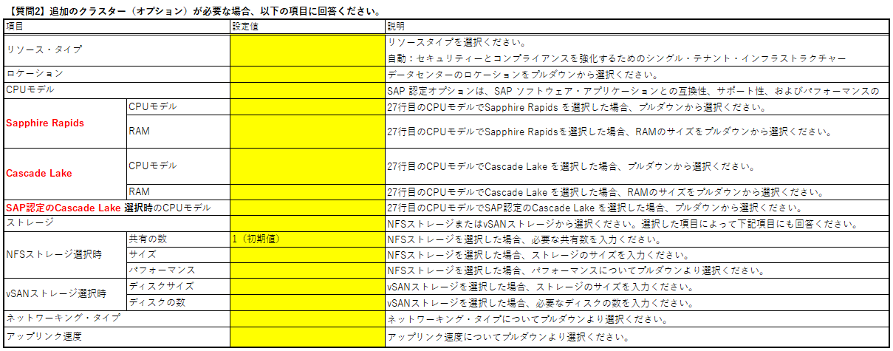
Automated 質問2
追加のクラスターが必要な場合は質問2の各項目にご回答ください。
不要の場合は空欄のまま、質問3へご回答ください。

Slide 5
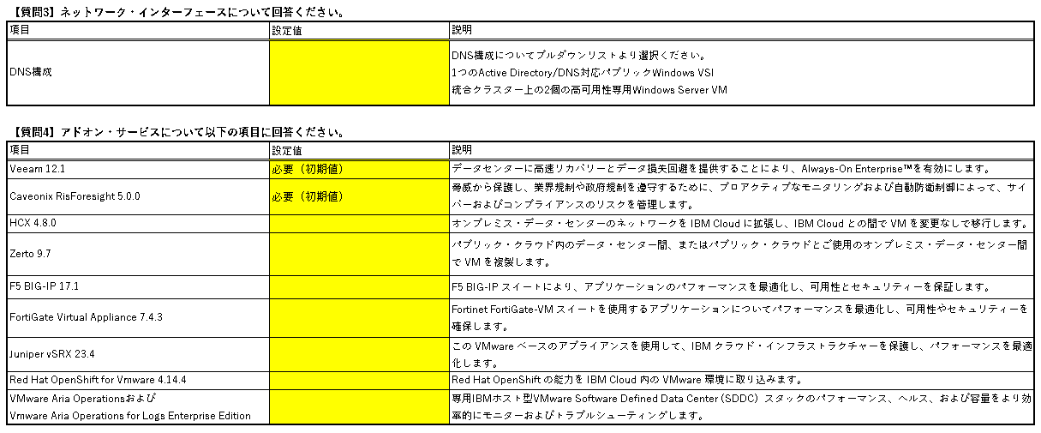
Automated 質問3・質問4
質問3はネットワーク・インターフェースについてご回答ください。
質問4はアドオン・サービスについてご回答ください。
Veeam 12.1およびCaveonix RisForesight 5.0.0は見積サイトにてデフォルトで選択されているため、
不要の場合はお手数おかけしますが「不要」に変更ください。

Slide 6
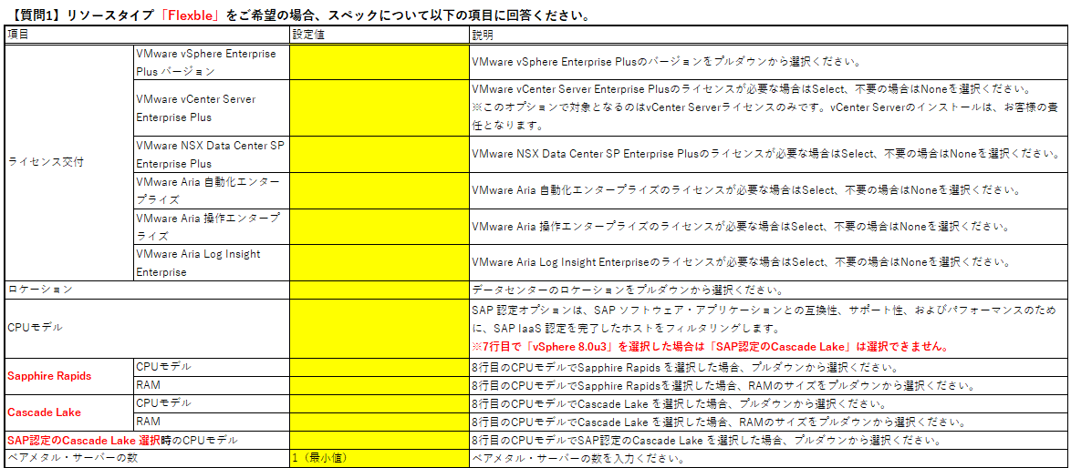
Flexible 質問1-①
説明欄をご参考のうえ、各項目にご回答ください。
ご選択したCPUモデルによって回答いただく項目が異なりますのでご注意ください。
説明欄にもありますように、VMware vSphere Enterprise Plusのバージョン選択で「vSphere 8.0u3」を選択した場合は
「SAP認定のCascade Lake」は選択できませんのでご注意ください。

Slide 7
Flexible 質問1-②
説明欄をご参考のうえ、各項目にご回答ください。

Slide 8
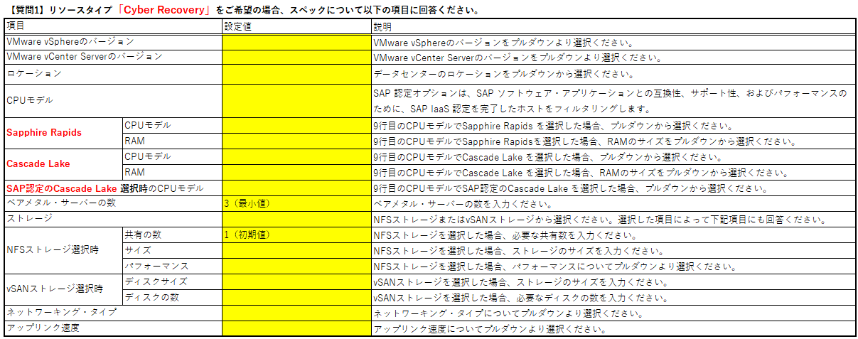
Cyber Recovery 質問1
説明欄をご参考のうえ、各項目にご回答ください。

Slide 9
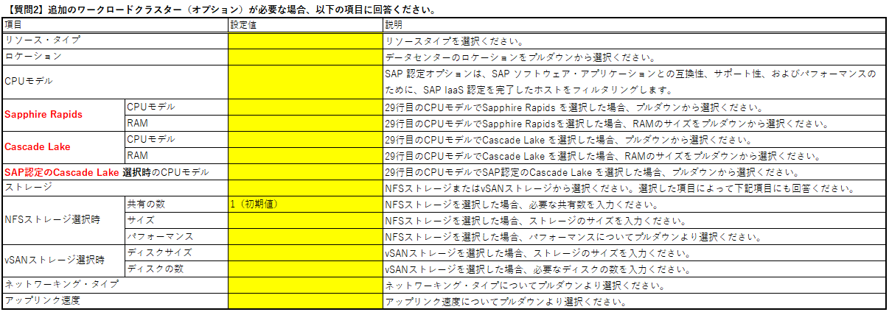
Cyber Recovery 質問2
追加のワークロードクラスターが必要な場合は質問2の各項目にご回答ください。
不要の場合は空欄のまま、質問3へご回答ください。

Slide 10
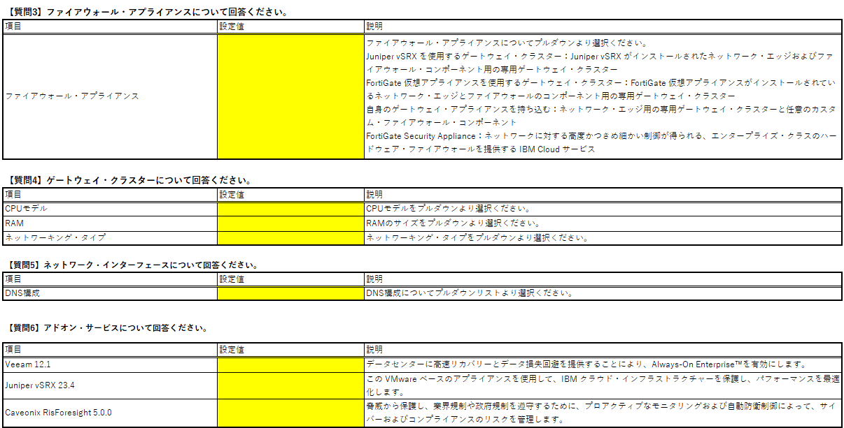
Cyber Recovery 質問3・質問4・質問5・質問6
説明欄をご参考のうえ、各項目にご回答ください。

Slide 11
Regulated Workload 質問1
説明欄をご参考のうえ、各項目にご回答ください。
選択したCPUモデルによってRAMやvSAN構成のスペックが異なりますのでご注意ください。

Slide 12
Regulated Workload 質問2
説明欄をご参考のうえ、各項目にご回答ください。

Slide 13
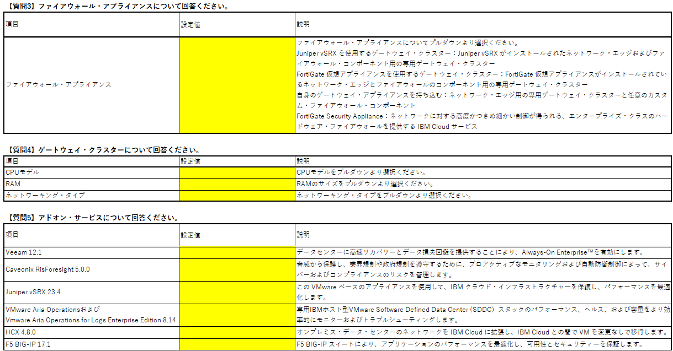
Regulated Workload 質問3・質問4
説明欄をご参考のうえ、各項目にご回答ください。
空欄の場合は不要とさせていただきます。

Slide 14
VPN（IPSec VPN - VRAによるClassic接続）
IBM Cloudへの接続にVRAによるIPSec VPN接続をご利用になる場合、質問1に回答ください。

Slide 15
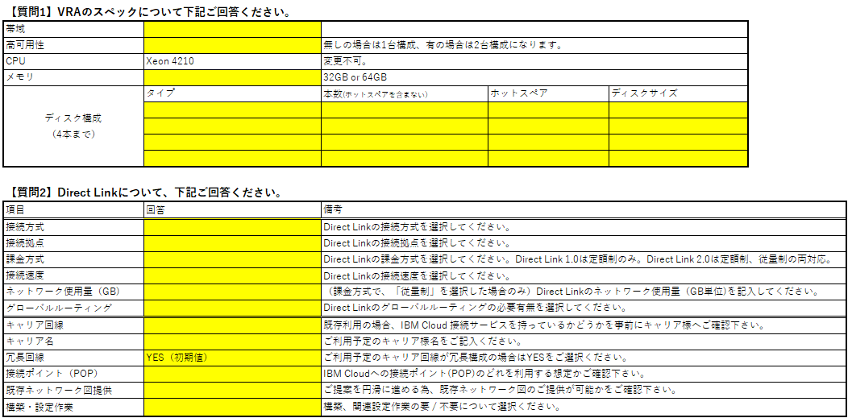
専用線接続
IBM Cloudへの接続に専用線接続（Classic）をご利用になる場合、質問1・2の各項目に回答ください。
キャリア名の欄は「技術よりな人が最初に読む IBM Cloud柔らか層本v4」 13-1. Direct Linkの
日本国内のDCやPOPに対しオーダー可能なDirect Linkのタイプと場所に関する表（P.417前後※）をご確認のうえご記入ください。
※IBM Cloud柔らか層本は不定期に更新がおこなわれます。そのためダウンロードしたタイミングによりページ数が異なる場合がございます。
IBM Cloud柔らか層本は以下のURLからダウンロード可能です。
https://ibm.box.com/v/ibmcloud-yawaraka

